Slide 1
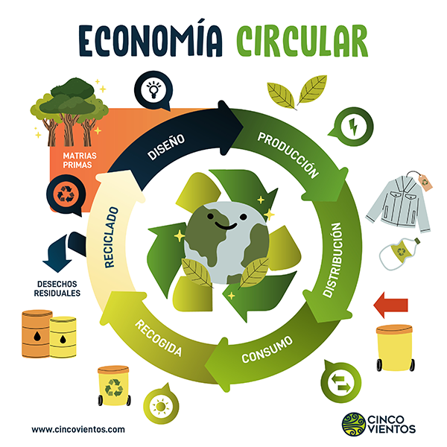
Economía Circular el futuro sostenible
Profesor: M.Sc. Denis García Aguinaga
Sábado 15 de julio 2023

Slide 2
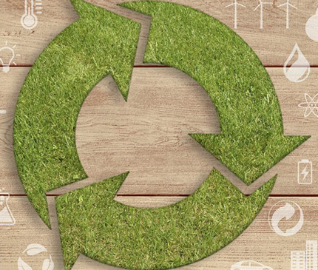
ECONOMIA CIRCULAR
Es una estrategia que busca impulsar la sostenibilidad
se basa en el concepto llamado el ciclo de la materia, que significa que en lugar de un proceso lineal de producción…
Se busque un ciclo infinito donde todo regrese al inicio, así como funciona la naturaleza habitualmente.
¿Qué es?

Slide 3
ECONOMIA CIRCULAR
Se eliminen los residuos y elementos contaminantes desde el diseño de los productos y procesos
Se mantengan los productos y materiales en uso
Se regeneren los sistemas naturales
¿Qué propone?

Slide 4
¿Entonces?
Es un modelo económico que pretende aplicar los conceptos de reutilizar, reciclar y reparar a gran escala en las industrias y organizaciones.
En lugar de invertir en materiales nuevos se usan los mismos que ya fueron producidos
Reduciendo de esta manera los desechos al mínimo
Usando materiales reciclados las empresas ganan también dinero

Slide 5
¿Tiene beneficios?
Ventaja competitiva
Ahorro e incremento en clientes
Utilizar y reutilizar
materias primas de manera eficiente, creando menos desperdicio.
Impacto real en el medio ambiente
ODS
se suman a los
Los resultados Objetivos de Desarrollo Sostenible

Slide 6
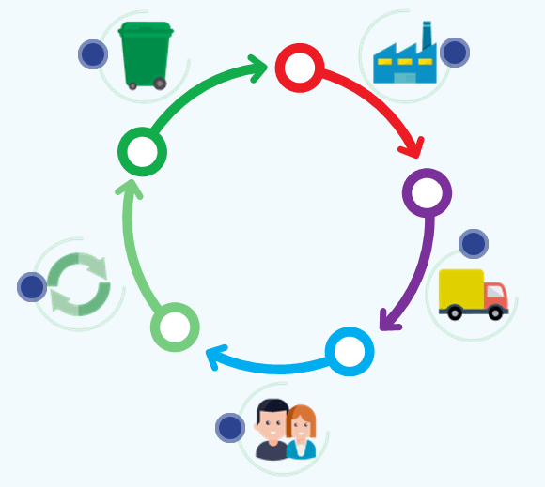
10R de la Economía Circular
1. Rechazar
2. Repensar
3. Reducir
4. Reutilizar
5. Renovar/reparar
6. Reacondicionar
7. Remanufacturar
8. Readaptar/Reutilizar
9. Recuperar
10. Reciclar

Slide 7
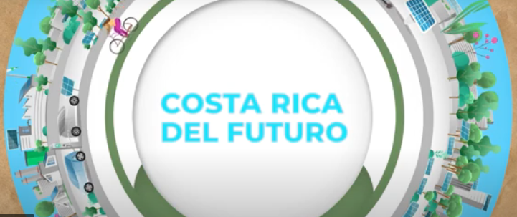
Políticas en Costa Rica
Estrategia Nacional de Economía Circular:
Participan como organismos rectores los ministerios:
Ambiente y Energía
Salud
Economía, Industria y Comercio
Ciencia, Tecnología y Telecomunicaciones

Slide 8
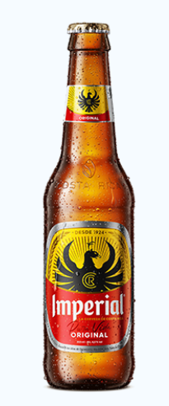
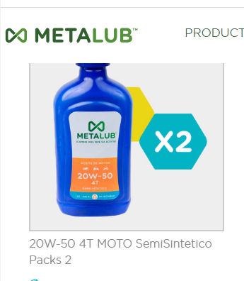
Ejemplos en Costa Rica

Slide 9
Economía Circular el futuro sostenible
Profesor: M.Sc. Denis García Aguinaga
Sábado 15 de julio 2023

